Slide 1
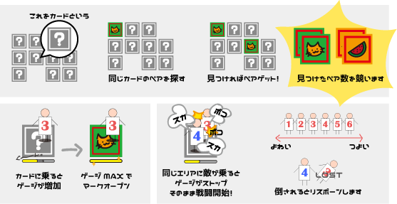
ペア コレクト(仮) - Pair Collect
コンセプト
陣取り合戦 + 真剣衰弱！
ターゲット
小6
ゲーム概要
ここがおもしろーい
わちゃわちゃすること
うわーカードとられた～奪いに攻めにいくぞー
さっきこのカードみたから取りに行くぞー！
ちょろちょろ動かれると邪魔だから強いので倒しに行くぞ～

